Slide 1
蚁巡运维平台内存/CPU优化
蚁巡 周连毅

Slide 2
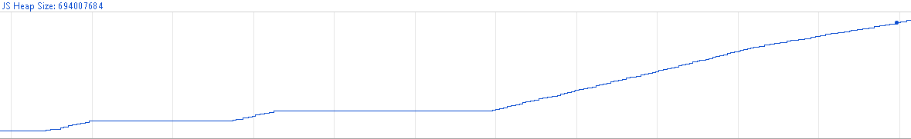

为什么做内存优化
防止项目 放置/运行 过程中，内存持续增高，应用崩溃

Slide 3
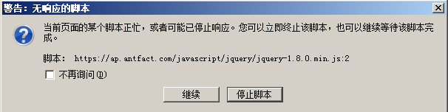

为什么做CPU优化
防止某个 操作/状态 之后，CPU密集计算，应用崩溃

Slide 4
遇到的问题
页面在进行若干操作后（查看详情，后台管理，查看拓扑图等），静止放置不动
1个小时，观察CPU，一直稳定在15%左右，内存增长到1.7G。
猜测原因
页面里绑定的setInterval函数没有合理的clear，导致CPU一直占用着进行
JavaScript运算。

Slide 5
做了哪些工作
避免重复绑定setInterval代码，适时进行clear
为什么
不clear的话，造成setInterval堆积，CPU将周期性的进行运算，在运算的过程中，不能响应用户的操作，影响用户体验。
如果setInterval的代码存在内存泄漏，停不下来的话，应用最终会因为内存不足，导致崩溃。
解决办法
在每一个setInterval之前，先进行clearInterval，避免setInterval叠加。
在setInterval内部，满足条件时，进行clearInterval
有什么改善
页面进行操作完成后放置时，CPU基本稳定在1%左右

Slide 6
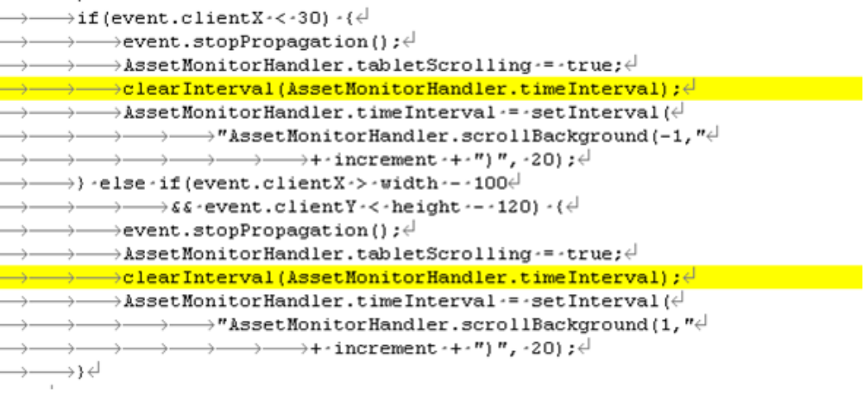
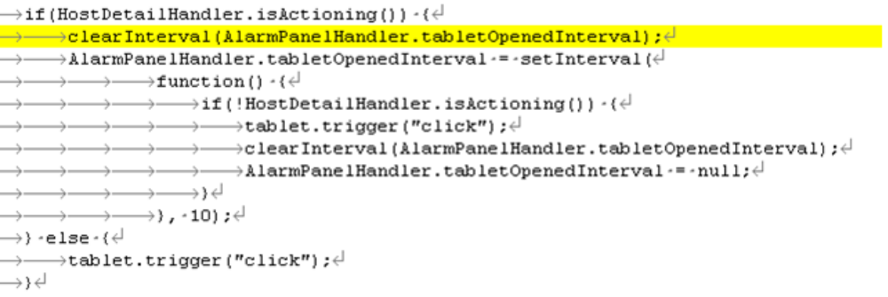
函数内部满足条件时进行clearInterval
调用setInterval之前先进行clearInterval

Slide 7
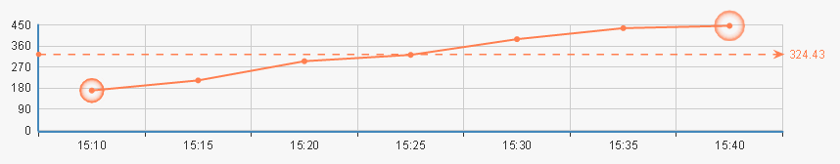
遇到的问题
页面在反复操作 查看设备详情、关闭设备详情的过程中，内存持续上升。Firefox浏览器从170MB(15:10)上升到446MB(15:40)，30分钟增长了276MB
猜测原因
查看详情中的主要业务为绘制highchart图表，猜测在反复进行highchart绘图的
时候页面存在内存泄漏，导致内存持续上升。

Slide 8
做了哪些工作
适时调用插件的destroy
为什么
插件的创建会消耗资源
对象或数据的缓存
创建Dom元素
绑定事件消耗内存
解决办法
查看设备详情完成之后调用highchart的destroy方法
有什么改善
在页面内重复操作 查看/关闭 详情，内存的增长幅度减小了
插件的销毁做了什么
对象或数组 置为 null
移除Dom元素
解除绑定的事件

Slide 9
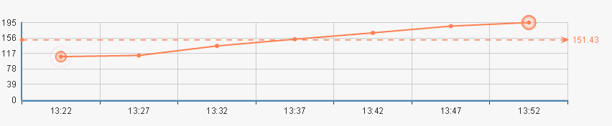
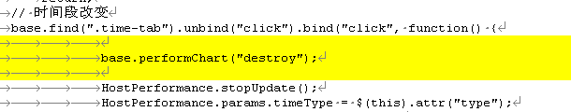
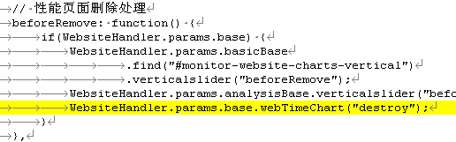
调用highchart的destroy之后的内存情况
页面在反复操作 查看设备详情、关闭设备详情的过程中，内存由109MB (13:22)上升到195MB(13:52)，增长了86MB，内存增长量减少了。
代码

Slide 10
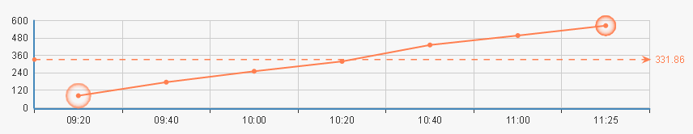
遇到的问题
8月22日发现，AP环境，Chrome浏览器，页面放置过程中，内存增长非常严重。两
个小时的时间内存由83MB(9:20)上升到565MB(11:25)。
猜测原因
此环境为新部署的AP，新版本中最大的改造是使用了Isotope进行页面布局，其他的业
务逻辑没有插件上的修改，推测是Isotope插件存在内存泄漏。

Slide 11
做了哪些工作
对于反复 创建/删除 的节点上使用的插件，调查其内存泄漏情况，进行优化
为什么
需要缓存大量dom节点的插件，在反复 创建/删除 外层节点，重复调用插件之后，会造成dom节点的内存泄漏
解决办法
调查发现，Isotope插件（进行页面流式布局的插件），存在严重的内存泄漏。
改写Isotope插件的destroy方法，将缓存dom节点的变量置为null
有什么改善
页面在放置过程中，由原来的内存持续增长，变为内存维持在一个稳定的区间内

Slide 12
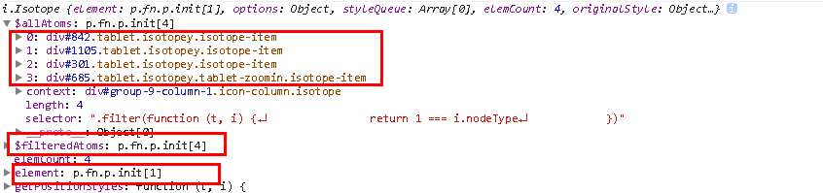
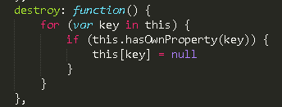
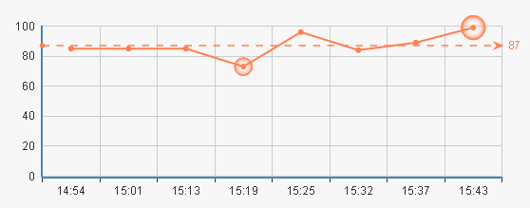
改写Isotope的destroy方法
改写之后的内存数据

Slide 13
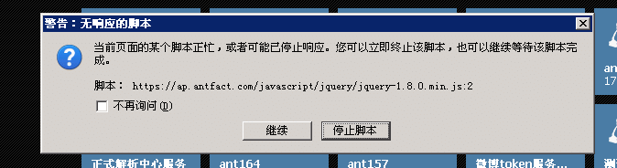
遇到的问题
张兵反馈firefox浏览器，AP环境，页面在放置一晚上以后，第二天早晨操作页面，
页面会非常卡，稍等一会，内存会急剧上升到700M左右，最终崩溃。
猜测原因
setInterval堆积导致的问题已经排除了，非常卡有可能是页面绑定了过多的事件，
在虚拟机里放置一晚上AP环境，第二天将窗口恢复的时候，果然卡死了。

Slide 14
做了哪些工作
查找页面绑定的resize事件，在里面打上console.log，发现随着时间的推移，相
同的function中console的数量越来越多，最终确认了重复绑定的代码位置。
为什么
jquery在删除节点的时候，会解绑dom上的事件，所以删除掉的元素没问题。
问题出现在没有删除的元素上，window和document有很大的可能。
解决办法
找到jQuery绑定事件的原理，开发了一个DOM事件查看器
详细使用方法：http://lianyzhou.github.io/bindedEventLog/
有什么改善
去掉了重复绑定的事件之后，放置一晚页面卡死的现象消失了。

Slide 15
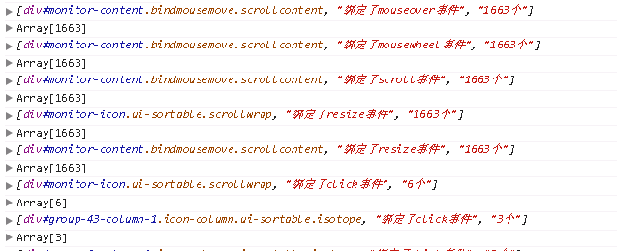
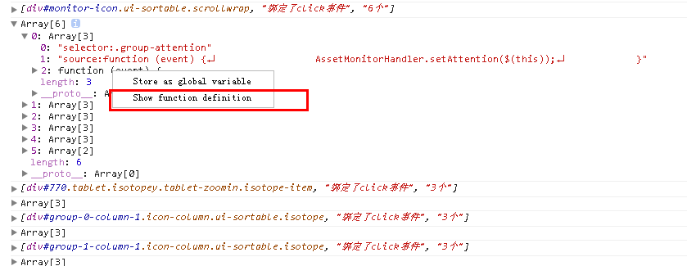

Slide 16
做了哪些工作
每次记录内存都是靠人去记录，非常的浪费资源。影响工作效率，想通过工具去
解决这个问题。
解决办法
使用nodejs + berserkJS 将内存进行自动记录。
原理：nodejs开启一个web服务，其中/log/record接口可以将内存值保存到文
件里， berserkJS是一个JS控制的命令行浏览器，允许调用外部的http的url进行post
请求，在berserkJS中添加一个setInterval，每隔一段时间将内存值记录下来，使用
Echart生成可视化图表。
工具获取： https://github.com/lianyzhou/ProjectMemoryLog
有什么改善
使用了工具之后，不需要人去记录内存值了，历史的内存值可以存储下来。方便
了问题的排查，减少了人力资源。

Slide 17

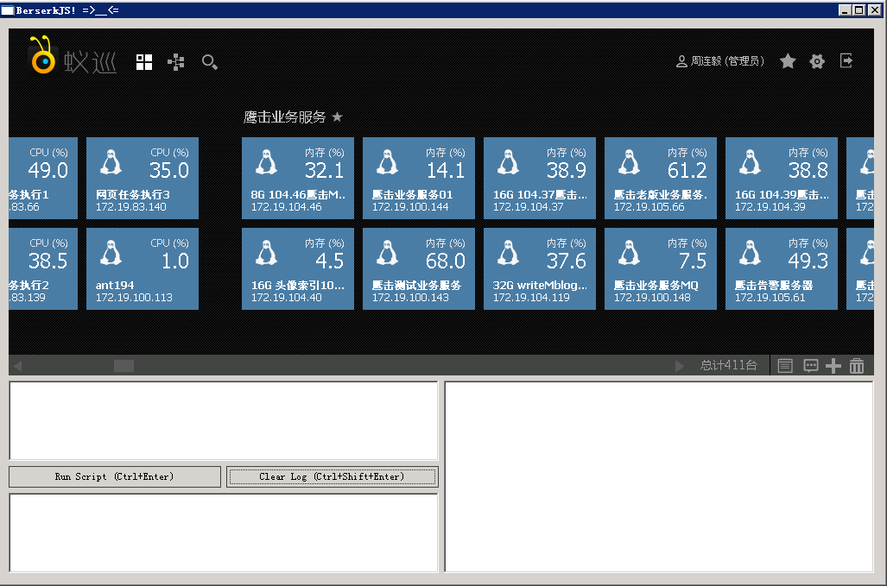
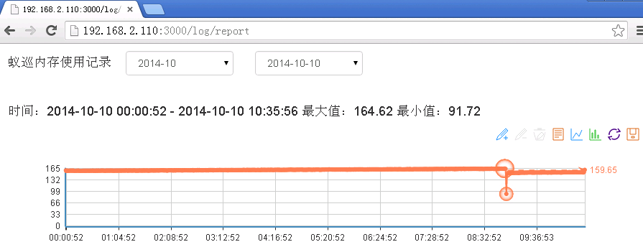

Slide 18
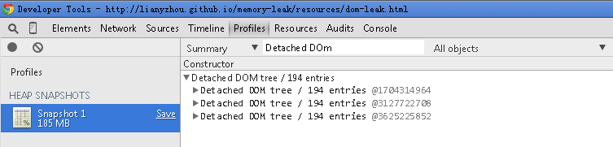
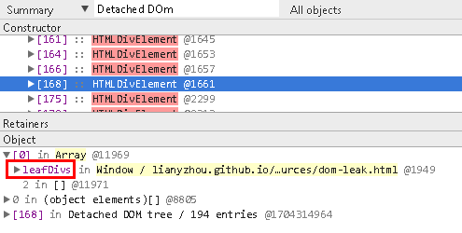
查找Dom Leak Step By Step
打开页面 http://lianyzhou.github.io/memory-leak/resources/dom-leak.html
多点击几次create tree，再点击Detach tree，这时，页面内的无用dom没有了，但是内存降不下来。说明存在dom上的内存泄漏。
chrome开发工具=>Profiles=>Task A Snapshot，找到Detached Dom Tree
在Detached Dom Tree中查找黄色的Dom，就能发现其dom引用在JS代码中的大体位置。

Slide 19
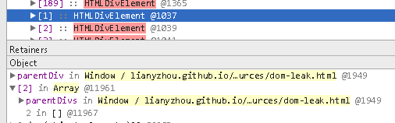
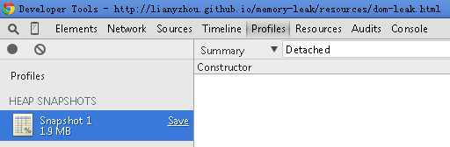
发现是由于缓存了parentDiv和leafDiv导致了dom内存泄漏。
点击页面上的Remove tree reference 和 Remove leaf reference ， 发现内存会降下来。
再次做一个Snapshot，发现Detached Dom Tree中没有泄漏的Dom节点了。此时Dom Leak问题排查完成。

Slide 20
总结
setInterval要适时clear
插件的destroy要适时调用
对于有dom内存泄漏的插件进行改造
使用事件检查器查找重复绑定的事件
使用内存记录工具记录内存占用，做好预防和记录
有充裕时间时，通过Chrome Dev Tools检查Dom Leak，并修复

Slide 21
Thank you !

